Slide 1
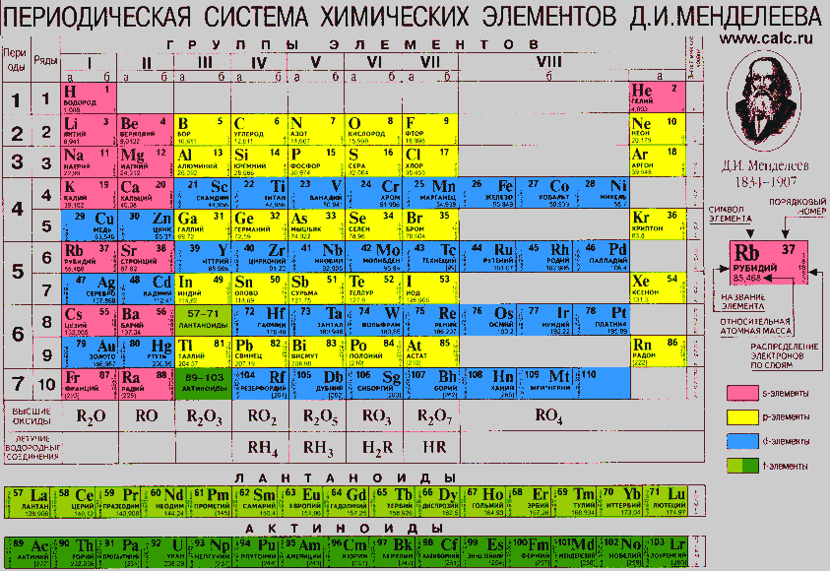
Периодический закон и периодическая система элементов Д.И. Менделеева
Ибрагимов И.М., учитель химии МКОУ «Митлиурибская ООШ » с.Митлиуриб

Slide 2
Открытие Периодического закона
Открытию периодического закона предшествовало накопление знаний о веществах и свойствах. По мере открытия новых химических элементов, изучения состава и свойств их соединений появлялись первые попытки классифицировать элементы по каким-либо признакам. В общей сложности до Д.И. Менделеева было предпринято более 50 попыток классификации химических элементов. Ни одна из попыток не привела к созданию системы, отражающей взаимосвязь элементов, выявляющей природу их сходства и различия, имеющей предсказательный характер.

Slide 3
Открытие Периодического закона
В основу своей работы по классификации химических элементов Д.И. Менделеев положил два их основных и постоянных признака: величину атомной массы и свойства образованных химическими элементами веществ. Он выписал на карточки все известные сведения об открытых и изученных в то время химических элементах и их соединениях. Сопоставляя эти сведения, учёный составил естественные группы сходных по свойствам элементов. При этом он обнаружил, что свойства элементов в некоторых пределах изменяются линейно (монотонно усиливаются или ослабевают), затем после резкого скачка повторяются периодически, т.е. через определённое число элементов встречаются сходные.

Slide 4
Что же было обнаружено?
При переходе от лития к фтору происходит закономерное ослабление металлических свойств и усиление неметаллических.
При переходе от фтора к следующему по значению атомной массы элементу натрию происходит скачок в изменении свойств (Nа повторяет свойства Li)
За Na следует Mg, который сходен с Ве - они проявляют металлические свойства. А1, следующий за Mg, напоминает В. Как близкие родственники, похожи Si и С; Р и N; S и О; С1 и F.
При переходе к следующему за С1 элементу К опять происходит скачок в изменении и химических свойств.

Slide 5
Периодическая закон
Д.И. Менделеева
Если написать ряды один под другим так, чтобы под литием находился натрий, а под неоном – аргон, то получим следующее расположение элементов:
Li Be B C N O F Ne
Na Mg Al Si P S Cl Ar

Slide 6
Периодическая закон
Д.И. Менделеева
Li Be B C N O F Ne
Na Mg Al Si P S Cl Ar
При таком расположении в вертикальные столбики
попадают элементы, сходные по своим свойствам.

Slide 7
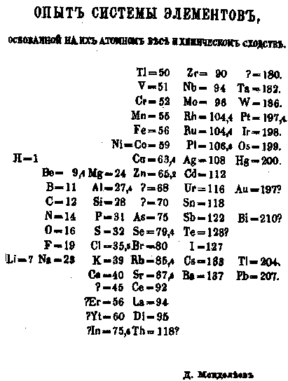
Первый вариант Периодической таблицы
На основании своих наблюдений 1 марта 1869 г. Д.И. Менделеев сформулировал периодический закон, который в начальной своей формулировке звучал так: свойства простых тел, а также формы и свойства соединений элементов находятся в периодической зависимости от величин атомных весов элементов

Slide 8
Периодическая таблица
Д.И. Менделеева
Уязвимым моментом периодического закона сразу после его открытия было объяснение причины периодического повторения свойств элементов с увеличением относительной атомной массы их атомов. Более того, несколько пар элементов расположены в Периодической системе с нарушением увеличения атомной массы. Например, аргон с относительной атомной массой 39,948 занимает 18-е место, а калий с относительной атомной массой 39,102 имеет порядковый номер 19.
Ar
18
К
19
аргон
калий
39,948
39,102

Slide 9
Периодический закон
Д.И. Менделеева
Только с открытием строения атомного ядра и установлением физического смысла порядкового номера элемента стало понятно, что в Периодической системе расположены в порядке увеличения положительного заряда их атомных ядер. С этой точки зрения никакого нарушения в последовательности элементов ₁₈Ar – ₁₉K, ₂₇Co – ₂₈Ni, ₅₂Te – ₅₃I, ₉₀Th – ₉₁Pa не существует. Следовательно, современная трактовка Периодического закона звучит следующим образом:
Свойства химических элементов и образуемых ими соединений находятся в периодической зависимости от величины заряда их атомных ядер.

Slide 10
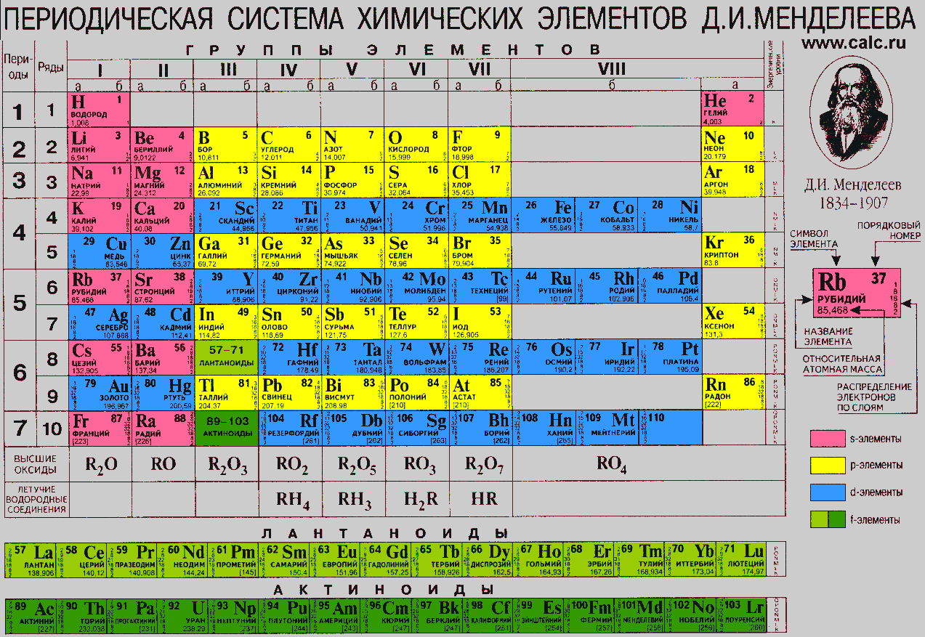
Периодическая таблица
химических элементов
Открытый Д. И. Менделеевым закон и построенная на основе за­кона периодическая система элементов - это важнейшее достижение химической науки.

Slide 11
Периодическая таблица
химических элементов
Периоды - горизонтальные ряды химических элементов, всего 7 периодов. Периоды делятся на малые (I,II,III) и большие (IV,V,VI), VII-незаконченный.
Каждый период (за исключением первого) начинается типичным металлом (Li, Nа, К, Rb, Cs, Fr) и заканчивается благородным газом (Не, Ne, Ar, Kr, Хе, Rn), которому предшествует типичный неметалл.

Slide 12
Периодическая таблица
химических элементов
Группы - вертикальные столбцы элементов с одинаковым числом электронов на внешнем электронном уровне, равным номеру группы.
Различают главные (А) и побочные подгруппы (Б).
Главные подгруппы состоят из элементов малых и больших периодов. Побочные подгруппы состоят из элементов только больших периодов.

Slide 13
Окислительно-восстановительные
свойства
Поскольку окислительно – восстановительные свойства атомов оказывают влияние на свойства простых веществ и их соединений, то металлические свойства простых веществ элементов главных подгрупп возрастают, в периодах – убывают, а неметаллические – соответственно, наоборот – в главных подгруппах убывают, а в периодах – возрастают.

Slide 14
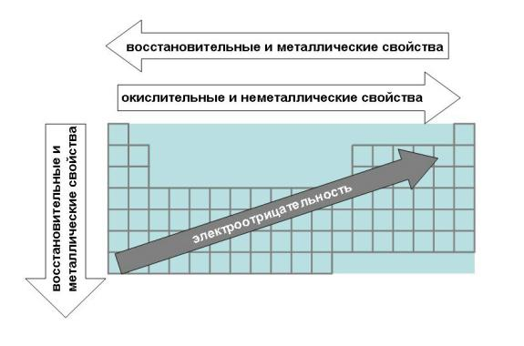
Окислительно-восстановительные
свойства
Восстановительные свойства атомов (способность терять электроны при образовании химической связи) в главных подгруппах возрастают, в периодах – уменьшаются.
Окислительные (способность принимать электроны), наоборот, - в главных подгруппах уменьшаются, в периодах - возрастают

Slide 15
Электроотрицательность
Электроотрицательность в периоде увеличивается с возрастанием заряда ядра химического элемента, то есть слева направо. В группе с увеличением числа электронных слоев электроотрицательность уменьшается, то есть сверху вниз. Значит самым электроотрицательным элементом является фтор (F), а наименее электроотрицательным – франций (Fr).

Slide 16
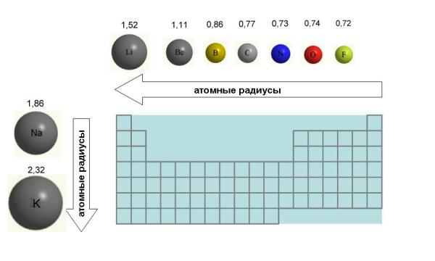
Изменение радиуса атома в периоде
Радиус атома с увеличением зарядов ядер атомов в периоде уменьшается, т.к. притяжение ядром электронных оболочек усиливается. В начале периода расположены элементы с небольшим числом электронов на внешнем электронном слое и большим радиусом атома. Электроны, находящиеся дальше от ядра, легко от него отрываются, что характерно для элементов-металлов

Slide 17
Изменение радиуса атома в группе
В одной и той же группе с увеличением номера периода атомные радиусы возрастают. Атомы металлов сравнительно легко отдают электроны и не могут их присоединять для достраивания своего внешнего электронного слоя.

Slide 18
Источники инфорации
О.С. Габриелян, И.Г. Остроумов Химия. Выпускной экзамен М. Дрофа, 2008.
П.А. Оржековский Подготовка к ЕГЭ. Химия. Сборник заданий. М. Эксмо, 2011

